Slide 1
助學措施與急難慰助
報告單位：學務處生活事務暨僑生輔導組
報告人：盧翠婷
日期：105年11月7日

Slide 2
目錄
壹、助學措施 一、各項助學措施簡介 二、安定就學服務系統 三、經濟弱勢學生預警 四、助學措施宣導系列講座 貳、急難慰助 一、申請程序 二、受理期限 三、教育部學產基金設置急難慰問金 叁、統計資料 102-104學年度各項助學措施統計表

Slide 3
壹、助學措施
一、各項助學措施簡介
（一）學雜費減免
每學期針對原住民籍、軍公教遺族、身心障礙人士子女、身心障礙學生、低收入戶學生、中低收入戶學生及特殊境遇家庭子女等各類學生之學雜費予以減免。
（二）弱勢學生助學金
為加強照顧經濟弱勢學生，凡家庭年收入在70萬元以下而未請領政府各部會各類助學金、子女教育補助費等公費性質者，視家庭年所得之等級（分五級距），而給予每學年5,000元至16,500元之就學補助。

Slide 4
壹、助學措施
一、各項助學措施簡介
（三）助學服務
本校每年編列大學部學生助學金及研究生助學金預算，做為校內學生擔任學習型兼任助理之學習津貼，或擔任勞動型兼任助理之薪資，除提供學生做中學的機會，並協助各單位推動教學、研究及行政服務。
（四）生活助學金
配合教育部弱勢學生助學計畫，本校自104年度開始編列預算設置生活助學金，受理家庭年所得70萬元以下(含低收及中低收入戶)之大學部學生申請。每生每週生活服務學習時數以10個小時為上限，每月核發新臺幣6,000元，全年以核發8個月為原則。

Slide 5
壹、助學措施
一、各項助學措施簡介
（五）獎助學金
1、校外獎學金計有：中央暨各縣市政府、同鄉會、基金會等機構提供之獎學金，共計約數百種。
2、校內獎學金計有：羅家倫先生紀念獎學金等20餘種。自94學年度起設置菁英學生入學獎學金，用以鼓勵菁英學生報考。
3、校內助學金計有：薪傳學生助學金、特殊境遇學生還願助學金等，提供對家境清寒或特殊境遇之同學，以協助同學順利完成學業。

Slide 6
壹、助學措施
一、各項助學措施簡介
（六）失業勞工子女就學補助
非自願離職失業期間超過6個月以上勞工，其子女就讀本校具有正式學籍得提出申請，學校發予學士班學生5,000元，碩、博士班學生8,000元之補助，每隔6個月可再提出申請。
（七）就學貸款
學生家庭年所得低於新台幣120萬元以下者可申請就學貸款；其中家庭年所得低於114萬元以下者，在學期間每月利息由政府負擔，家庭年所得為114至120萬元者，在學期間由政府及借款學生各負擔半額利息，家庭年所得超過120萬元者，需檢附兄弟姊妹就讀高中以上學校之在學證明始可申貸，在學期間自付全額利息。

Slide 7
壹、助學措施
二、安定就學服務系統
為使經濟弱勢學生即時瞭解本校各項助學措施，生僑組於99年度規劃「安定就學服務系統」，電算中心並協助於100年5月12日正式上線。
該系統以每年經濟弱勢新生入學時於INCCU愛政大平台填寫之基本資料為基礎，並逐年建立本校安定就學資料庫，積極協助學生把握相關助學措施之申請資訊。

Slide 8
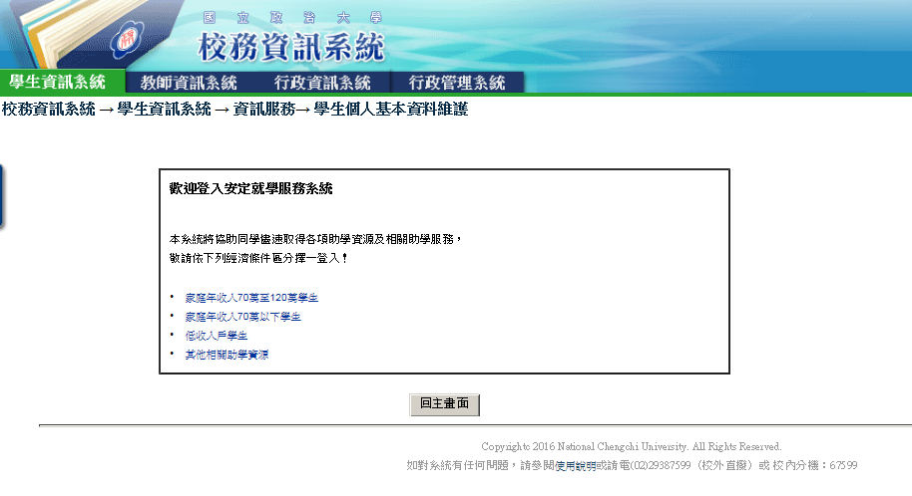
壹、助學措施
二、安定就學服務系統

Slide 9
壹、助學措施
三、經濟弱勢學生預警
為協助導師瞭解學生之經濟狀況，生僑組於103年度開始與身心健康中心合作規劃於「導生資料查詢系統」增列學生「經濟弱勢預警」機制（以有辦理就學貸款但未獲其他各類獎補助之學生為資料庫）。
電算中心協助於105年10月正式上線，目前各院、系、所導師可透過INCCU愛政大平台登入「導生資料查詢系統」，以瞭解學生大致經濟狀況並予以主動關懷。

Slide 10
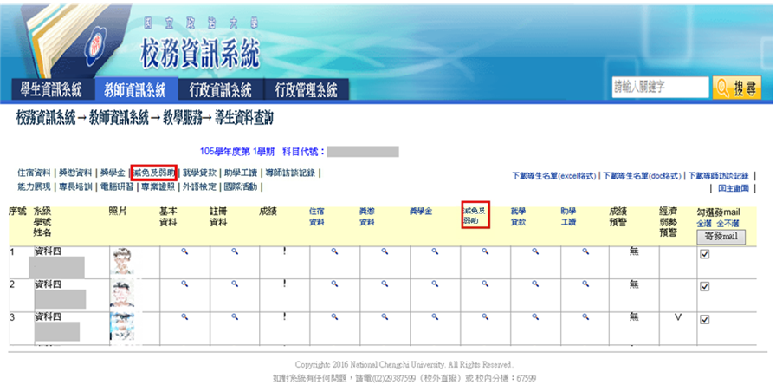
壹、助學措施
三、經濟弱勢學生預警

Slide 11
壹、助學措施
四、助學措施宣導系列講座
學務處生僑組秉持主動積極服務的精神，於每學年開學時（約9月下旬或10月上旬）分別舉辦兩場助學措施宣導講座，提醒本校學生瞭解各項助學措施，並及時申請符合資格之助學項目，減輕在學期間經濟負擔。
（一）「您不可不知的助學服務」講座
針對本校各項助學措施之申請流程及相關規定，由各業務承辦人進行說明。
（二）「就學貸款點線面」講座
邀請台北富邦銀行承辦就學貸款業務主管，針對貸款申請資格、還款方式、延期償還、逾期未繳之影響作詳細解說。

Slide 12
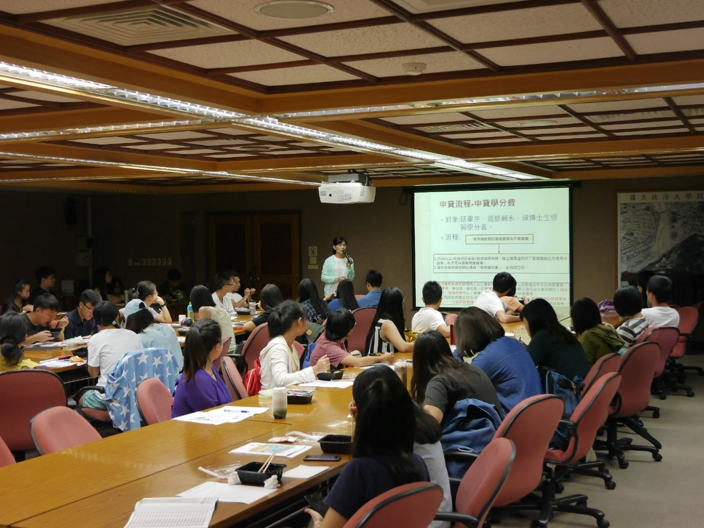
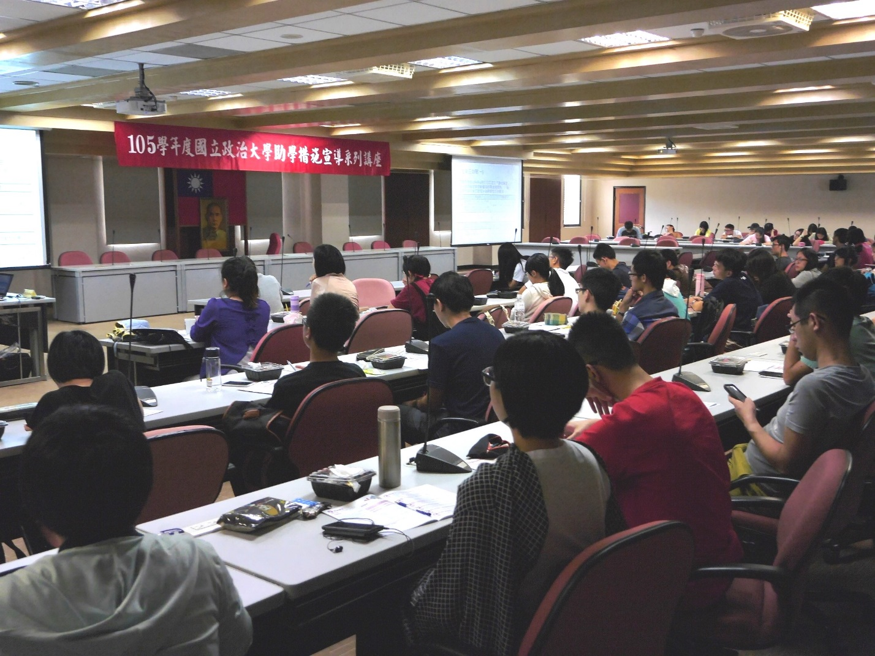
壹、助學措施
四、助學措施宣導系列講座

Slide 13
貳、急難慰助
一、申請程序
（一）一般狀況：
1、學生因家庭經濟狀況或遭逢其他偶發事故而急需救助，本人應填寫「學生急難慰助金申請表」並檢附相關證明文件，經系教官或班導師及系主任會簽後，送交生僑組，再依分層負責授權核定濟助金額。
2、境外生或本地生因故無法提供家庭年所得證明文件者，應再請系教官或班導師協助填寫「學生（家庭）經濟狀況或遭逢變故訪查表」，經系教官或班導師及系主任會簽後，送交生僑組，再依分層負責授權核定濟助金額。

Slide 14
貳、急難慰助
一、申請程序
（二）例外狀況
1、學生遭逢急難事故（如身故、重傷或重病就醫等情形）致無法親自申請時，生僑組業務承辦同仁將與校安中心確認急難狀況後，聯繫系所助教並轉交「學生急難慰助金申請表」，由系所助教協助通知家長備妥相關證明文件。
2、請系教官或班導師協助填寫「學生（家庭）經濟狀況或遭逢變故訪查表」，經系教官或班導師及系主任會簽後，送交生僑組，再依分層負責授權核定濟助金額。

Slide 15
貳、急難慰助
二、受理期限
（一）隨到隨辦，惟應於事實發生之日起六個月內提出申請。
（二）同一學生同一事件，以家庭為單位，以一次為限。

Slide 16
貳、急難慰助
三、教育部學產基金設置急難慰問金
（一）教育部針對未滿25歲之大學部學生因家境特殊、清寒或遭逢意外事故等情形，檢附相關證明文件後發予5,000元至20,000元不等之急難慰問金。
（二）若家庭年所得總額達新臺幣100萬元以上，不動產價值達新臺幣1,000萬元以上，則不予核給。
（三）申請時間
應於事實發生之日起三個月內，向所屬學校提出申請。

Slide 17
叁、102-104學年度各項助學措施統計表
補助 項目 | 102學年度 |  | 103學年度 |  | 104學年度
 | 人次 | 金額(千元) | 人次 | 金額(千元) | 人次 | 金額(千元)
學雜費 減免 | 1,491 | 25,442 | 1,457 | 24,681 | 1,425 | 24,787
弱勢學生 助學金 | 421 | 5,753 | 352 | 5,045 | 301 | 4,226
助學 工讀 | 7,286 | 84,685 | 7,126 | 84,789 | 6,709 | 70,829
生活 助學金 | 94 | 2,421 | 93 | 2,890 | 151 | 5,427
獎助 學金 | 6,107 | 93,627 | 6,382 | 102,967 | 6,401 | 111,095
急難 慰助 | 25 | 355 | 26 | 531 | 25 | 515
失業勞工 子女補助 | 18 | 111 | 14 | 91 | 13 | 95
就學 貸款 | 2,366 | 89,723 | 2,283 | 89,089 | 2,260 | 89,368

